Slide 1
Українська тема
в поемі
Дж. Байрона «Мазепа». Специфіка зображення образу гетьмана у творі.

Slide 2
Відомості про українського гетьмана Байрон узяв із праці Вольтера «Історія Карла XII» (1731), яка була надзвичайно популярною в Європі і лише у XVIII ст., перекладена багатьма мовами, витримала 114 перевидань. У п'ятому розділі праці, звертаючись до подій російсько-шведської війни, Вольтер характеризує Україну як «країну, що завжди прагнула свободи й наполегливо боролася за її здобуття».
Джордж Гордон Байрон

Slide 3
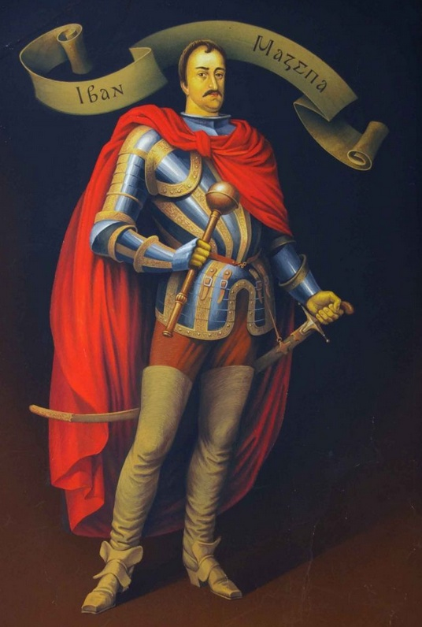
Поему «Мазепа» Байрон написав у 1818 р. під час свого перебування в Італії. У своїй творчості Байрон звертався й до української тематики. Інтерес Байрона до Мазепи був викликаний кількома причинами. Насамперед, у контексті власних бунтарських настроїв, Байрон сприймав його життя як приклад, гідний наслідування, героїчного служіння Батьківщині. Саме так Мазепу сприймали в Європі, де він став одним з найшанованіших діячів української історії.

Slide 4
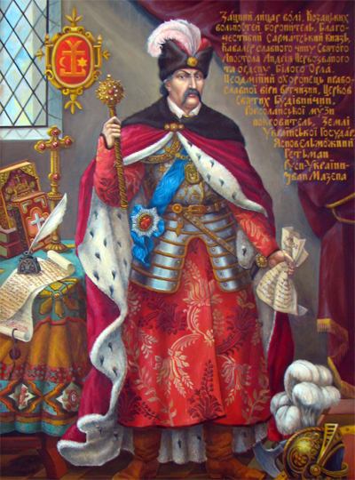
Історична основа поеми
Видатний козацький гетьман Мазепа (1640—1709) уславився своєю боротьбою за незалежність України і, зокрема, за її відокремлення від Росії. З цією метою Мазепа вступив у союз із шведським королем Карлом XII (1682—1718), який воював з Росією.
У битві в 1709 р. під Полтавою війська Петра І розгромили шведську армію, а Карл XII і Мазепа змушені були рятуватися втечею.

Slide 5
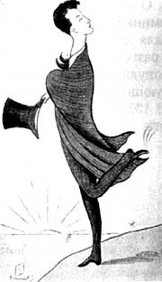
Сюжетна композиція поеми “Мазепа”
Як і в інших своїх поемах, у «мазепинському» сюжеті Байрон значну увагу приділяє образу коханої головного героя — Терези, у світлих та ідеалізованих барвах окреслює зворушливу історію їх трагічної любові, але головне ідейне та художнє навантаження в поемі мають саме ті сцени, що змальовують стрімкий біг коня та страждання, яких він завдає головному героєві.

Slide 6
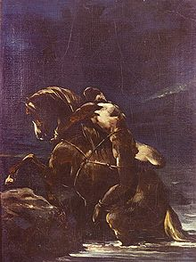
Художня цінність поеми
Створюючи динамічний образ руху скакуна, Байрон посилює враження від нього, порівнюючи шалений галоп коня з гірським потоком, з блискавкою, з північним сяйвом, метеором, розбурханим морем. У постійній внутрішній динаміці передаються почуття героя, які проходять немовби всі кола пекельної муки, наростаючи від початкової надії на можливість звільнення — до повного відчаю, зневіри, готовності прийняти смерть як єдино можливе позбавлення від катування.

Slide 7
Історична основа:
Гетьман України (1687-1709), який боровся за відокремлення України від Росії та її незалежність. З цією метою він уклав угоду зі шведським королем Карлом ІІ. Союзні війська зазнали поразки в Полтавській битві 1709 р.
Романтичний міф
Юний Мазепа, паж польського короля Яна ІІ, мав зв'язок з дружиною графа Фальбовського Терезою. Шляхтич вирішує покарати Мазепу. Його оголеним прив'язують до дикого коня, якого відпускають у степ. Кінь прибігає в Україну, де Мазепу рятують. Завдяки своїм непересічним здібностям він стає гетьманом.

Slide 8
Стиль: романтизм
Джерело поеми: праця Вольтера "Історія Карла ХІІ“
Композиція: 20 глав
Форма: розповідь-сповідь Мазепи
Час дії: дні після поразки під Полтавою

Slide 9
Історичні події, зображені у творі: розгром шведів російськими військами Петра І під Полтавою 1709 року та втеча Мазепи з Карлом ХІІ до Туреччини.
Тема: розповідь старого 70-річного гетьмана Мазепи шведському королю Карлу ХІІ про любовну пригоду, яка трапилася з ним у молодості та наслідки цієї пригоди.

Slide 10
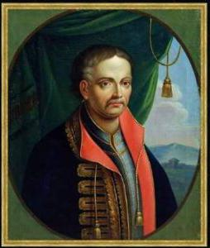
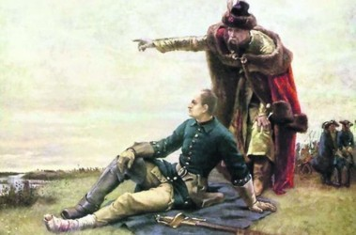
Композиція твору
Поема побудована у формі розповіді головного героя твору, старого гетьмана Мазепи, про любовну пригоду, яка колись трапилася з ним. Поема складається з 20-ти невеличких розділів; час дії — важкі для Карла XII і Мазепи дні після поразки під Полтавою.
Розділи 1—4. Поема починається згадкою про нищівну поразку, якої зазнали шведи під час Полтавської битви:
Полтавський бій відгомонів, Не пощастило королеві, Серед скривавлених шляхів Лягли полки його сталеві.
( Переклад О. Веретенченка)

Slide 11
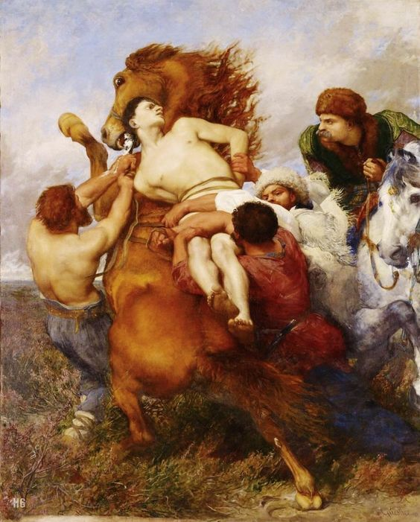
Розділи 4—8. Задовольняючи цікавість короля, Мазепа розповідає, що в юні роки, під час своєї служби пажем при польському королі, він був справжнім красенем. І хоча багато жінок не оминали його своєю увагою, до душі самого Мазепи припала одна — красуня на ім'я Тереза:
Терези азіатські очі Були чорніш цієї ночі, Але у їхній глибині Яскріли світла неземні. Як сяйво східньої зорі. Як проблиск місяця вгорі, Як перша райдуга весни: Широкі, темні і незмінні — Бвди вологими вони, Мов танули в своїм промінні. Я так любив її тоді, Я так люблю її й тепер — В нещасті й радості, в біді Вогонь безсмертний не помер! І в гніві ми усе життя Кохаємо до забуття, І тінь минулого бліда До смерті нас не покида...

Slide 12
Розділи 9—20. Розлючений граф вигадав для Мазепи страшну кару: прив'язаний до спини коня, він був приречений на мученицьку загибель, що мала розтягнутися на кілька днів. Коня випускають на волю, і він стрімко мчить уперед, спричиняючи героєві неймовірні муки:
Я іноді хотів, щоб він
Сповільнив трохи свій розгін,
Ба ні — від зв'язаного тіла
В нім наростала гнівна сила
І ще прискорювала біг,
І кожний рух, який я міг
Зробити, щоб мій біль пом'як.
Будив у ньому переляк. [...]

Slide 13
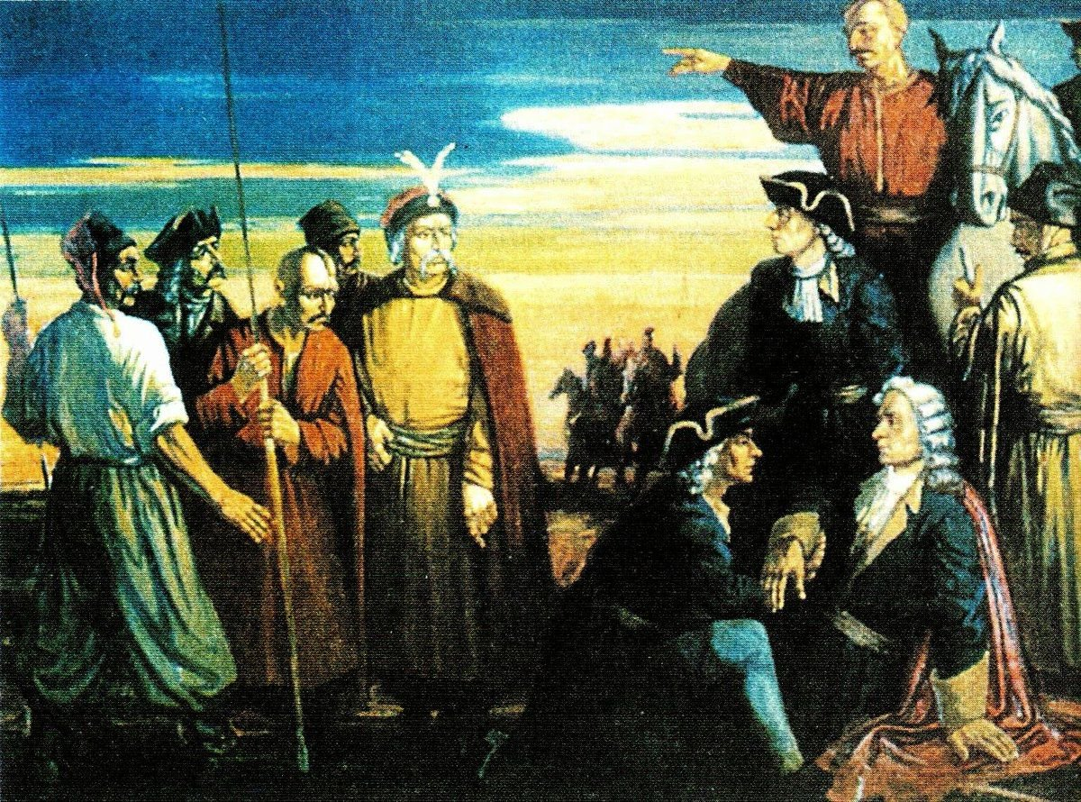
Розділ 20. Захоплений і розчулений розповіддю свого бойового соратника, король непомітно заснув. Тоді й сам Мазепа ліг на спочинок з надією на те, що завтра їх загін досягне турецького берега і тим врятується від загибелі.

Slide 14
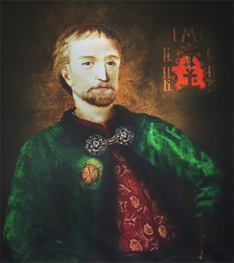
Мазепа — веселий, стрункий, красунь-юнак, паж польського короля Яна-Казимира.
Тереза — з чорними очима («Мов ніжний блиск молодика, глибокі й вогкі, як ріка…, в них море туги і вогню — мов очі мучениці-жертви…», «Погідне і ясне чоло мов літнє озеро було», «А щічки й рот… та шкода й мови!..»

Slide 15
Образ Мазепи - це символ:
нескореної сили;
неспокійної душі;
вільної людини;
постійної небезпеки;
свободи, нації.

